Slide 1
ĐỒ ÁN TỐT NGHIỆP · GIỚI THIỆU ĐỀ TÀI
Hệ thống Quản trị & Điều phối
Chuỗi cung ứng FMCG ngắn hạn
Tối ưu hóa xuất kho theo thuật toán FEFO (First Expired – First Out)
Nhóm thực hiện (5 thành viên)
Nhân · Khiết · Hải · Hoàng · Sơn
Công nghệ
.NET · Azure SQL · Flutter
Notes:
Mở đầu: chào cô và hội đồng, giới thiệu tên đề tài và 5 thành viên.
Một câu định vị: 'Đề tài giải quyết bài toán hàng cận date bị kẹt kho ở các nhà phân phối FMCG vừa và nhỏ, bằng cách ép hệ thống xuất kho theo hạn sử dụng thay vì theo thứ tự nhập.'
Không đọc slide. Nói tên đề tài rồi chuyển ngay sang phần bài toán.

Slide 2
Nội dung trình bày
1
Bài toán
Chuỗi cung ứng FMCG ngắn hạn và nỗi đau của SME
2
Giải pháp
Quản lý theo Lô hàng và thuật toán FEFO
3
Thiết kế hệ thống
Modular Monolith, các module và Event Bus
4
Hai bài toán kỹ thuật lõi
Xử lý tương tranh và đồng bộ offline
5
Phạm vi & kế hoạch
MoSCoW, phân công, timeline, quản trị rủi ro
Notes:
Nêu nhanh 5 phần, mỗi phần một câu. Nhấn: phần 3 và 4 là phần kỹ thuật chính, phần 5 cho thấy nhóm đã có kế hoạch cụ thể chứ không chỉ có ý tưởng.
Thời lượng dự kiến: phần 1-2 khoảng 5 phút, phần 3-4 khoảng 8 phút, phần 5 khoảng 4 phút.

Slide 3
1
Bài toán
Vì sao hàng tiêu dùng nhanh có hạn sử dụng ngắn lại là một bài toán khó
Notes:
Chuyển ý: 'Trước khi nói về giải pháp, em xin trình bày bối cảnh nghiệp vụ để thấy vì sao bài toán này không giải được bằng phần mềm kho thông thường.'

Slide 4
Bối cảnh nghiệp vụ
Hàng FMCG luân chuyển qua 5 mắt xích
Nhà
cung cấp
Tổng kho
(DC)
Kho
chi nhánh
Điểm
bán lẻ
Người
tiêu dùng
→
→
→
→
Phạm vi đề tài: ba mắt xích ở giữa — nơi hàng nằm chờ lâu nhất và rủi ro hết hạn cao nhất.
Tốc độ luân chuyển cao. Hàng đi qua nhiều kho trung gian, mỗi chặng đều tiêu tốn thời gian còn lại của sản phẩm.
Không có điểm dừng. Hàng vào kho hôm nay đã bắt đầu mất giá trị từ ngày mai.
Notes:
Giải thích chuỗi FMCG. Nhấn mạnh: điểm khác biệt so với hàng hóa thông thường là sản phẩm có đồng hồ đếm ngược gắn sẵn.
Nói rõ phạm vi: nhóm không làm phần sản xuất của nhà cung cấp, cũng không làm ứng dụng cho người tiêu dùng cuối. Hệ thống phục vụ nhà phân phối B2B.

Slide 5
Định vị sản phẩm
Vì sao chọn phân khúc hàng có hạn sử dụng ngắn
10 – 45
Giảm dần
Hủy hàng
ngày hạn sử dụng
giá trị theo ngày
khi quá hạn
Bánh tươi, sữa, đồ mát — vòng đời rất ngắn
Càng cận date càng khó bán, phải giảm giá sâu
Mất trắng toàn bộ giá vốn, không thu hồi được
Phân khúc này khắc nghiệt hơn hàng thông thường ở một điểm
Sai một ngày là mất tiền thật. Với hàng khô, xuất nhầm thứ tự chỉ gây tồn đọng. Với sữa và bánh tươi, xuất nhầm thứ tự đồng nghĩa với hủy hàng.
Không sửa được bằng quy trình thủ công. Kho có hàng trăm lô, nhân viên không thể tự nhớ lô nào hết hạn trước.
Notes:
Trả lời câu hỏi 'vì sao không làm kho tổng quát cho mọi mặt hàng': vì chọn phân khúc hẹp mới làm nổi được giá trị của FEFO. Với hàng khô hạn 2 năm thì FIFO hay FEFO gần như không khác nhau.
Câu hỏi có thể gặp: 'Thị trường có bao nhiêu doanh nghiệp như vậy?' — Trả lời trung thực: nhóm chưa có số liệu khảo sát định lượng, đây là bài toán được xác định từ đặc thù ngành, và nhóm sẽ bổ sung khảo sát trong tài liệu BA.

Slide 6
Nỗi đau cốt lõi
FIFO xuất theo ngày nhập, FEFO xuất theo ngày hết hạn
Cùng một kho có 2 lô sữa, đơn hàng cần 100 thùng:
FIFO — nhập trước, xuất trước
FEFO — hết hạn trước, xuất trước
Lô A nhập 01/09, HSD 30/09 → xuất trước vì nhập trước
Lô B nhập 05/09, HSD 15/09 → nằm lại trong kho
Hậu quả: lô B hết hạn ngày 15/09 khi chưa kịp bán, phải hủy toàn bộ.
Lô B HSD 15/09 → hệ thống ép xuất trước dù nhập sau
Lô A HSD 30/09 → còn nhiều thời gian, để lại
Kết quả: cả hai lô đều được bán hết trước hạn, không phát sinh hủy hàng.
Toàn bộ đề tài xoay quanh việc ép hệ thống luôn chọn đúng lô — tự động, không phụ thuộc trí nhớ nhân viên.
Notes:
Đây là slide quan trọng nhất phần 1. Dùng ví dụ số cụ thể, nói chậm.
Nhấn: FIFO không sai về mặt kế toán, nhưng sai về mặt vật lý với hàng có hạn sử dụng.
Câu hỏi có thể gặp: 'Sao không để nhân viên tự chọn lô?' — Trả lời: kho có hàng trăm lô, và khi có nhiều nhân viên bán cùng lúc thì việc chọn tay vừa chậm vừa dễ sai; hơn nữa không có dữ liệu để báo cáo và kiểm toán về sau.

Slide 7
Khoảng trống thị trường
Vì sao SME chưa giải được bài toán này
Phần mềm quản lý kho đại trà
Chi phí thấp, dễ dùng
Chỉ hỗ trợ FIFO — không quản lý sâu theo lô và hạn sử dụng
ERP lớn (ví dụ SAP)
Có hỗ trợ FEFO đầy đủ
Chi phí bản quyền và độ phức tạp triển khai vượt khả năng SME
Hướng đi của đề tài
Chuyên biệt cho phân khúc hàng hạn dùng ngắn
Nhẹ, tập trung đúng một bài toán, SME triển khai được
Nhóm không cạnh tranh với SAP. Nhóm giải đúng một bài toán mà SAP giải được nhưng SME không với tới.
Notes:
Ba dòng: giải pháp rẻ thì thiếu tính năng, giải pháp đủ tính năng thì quá đắt, đề tài nằm ở giữa.
Câu hỏi có thể gặp: 'Đề tài có gì mới về mặt khoa học nếu SAP đã làm được?' — Trả lời: giá trị của đồ án không nằm ở việc phát minh thuật toán mới, mà ở việc hiện thực hóa nó cùng với hai bài toán kỹ thuật khó là xử lý tương tranh và đồng bộ offline, ở trình 5.

Slide 8
2
Giải pháp
Đổi cách mô hình hóa dữ liệu, rồi mới nói tới thuật toán
Notes:
Chuyển ý: 'Để chạy được FEFO, trước hết phải thay đổi cách hệ thống lưu tồn kho.'

Slide 9
Ý tưởng cốt lõi
Từ quản lý phẳng theo SKU sang quản lý sâu theo Lô
Cách cũ — một con số phẳng
Cách mới — tách theo Lô (Batch/Lot)
Sữa tươi A · tồn kho: 500 thùng
MILK01-260915 · 200 thùng · HSD 15/09
MILK01-260920 · 300 thùng · HSD 20/09
Hệ thống biết còn 500 thùng, nhưng không biết thùng nào hết hạn ngày nào. Không có dữ liệu này thì mọi thuật toán ưu tiên theo date đều vô nghĩa.
Mã lô tự sinh theo định dạng [SKU]-[YYMMDD], bắt buộc nhập hạn sử dụng khi duyệt phiếu nhập.
Hệ quả kỹ thuật
Mô hình dữ liệu đa chiều. Tồn kho không còn là một số, mà là tập các lô — mỗi lô có số lượng, ngày nhập, hạn dùng và trạng thái riêng.
Cronjob theo dõi vòng đời. Mỗi ngày lúc 00:00 hệ thống quét và chuyển trạng thái lô: Bình thường → Cận date → Hết hạn (khóa, không cho xuất).
Notes:
Nhấn: đây là quyết định thiết kế dữ liệu, không phải tính năng. Nếu mô hình dữ liệu sai thì không có thuật toán nào cứu được.
Câu hỏi có thể gặp: 'Vì sao mã lô lại là SKU + ngày hết hạn?' — Trả lời: để mã vừa duy nhất vừa đọc được bằng mắt; hai lần nhập cùng một SKU có cùng hạn sử dụng thì được gộp vào một lô, tránh vỡ vụn dữ liệu.

Slide 10
Cách hoạt động
Thuật toán FEFO trừ dồn qua nhiều lô
Đơn hàng cần 150 thùng Sữa tươi A. Hệ thống sắp xếp các lô theo hạn sử dụng tăng dần rồi trừ dần:
Thứ tự ưu tiên
Mã lô
Hạn sử dụng
Tồn trước
Hệ thống lấy
Tồn sau
1
MILK01-260915
15/09
100
100
0 — hết lô
2
MILK01-260920
20/09
200
50
150
3
MILK01-260930
30/09
300
0
300 — giữ nguyên
Ba điều rút ra từ ví dụ trên
Không lấy hết một lô rồi dừng. Lô đầu chỉ có 100, hệ thống tự chuyển sang lô kế tiếp lấy nốt 50 còn thiếu.
Lô hết hạn bị loại khỏi danh sách. Cronjob đã khóa những lô quá date trước khi thuật toán chạy.
Không đủ tổng tồn thì từ chối cả đơn. Toàn bộ thao tác nằm trong một transaction, sai thì rollback, không để kho âm.
Notes:
Đi qua bảng theo từng dòng. Đây là phần cô dễ theo dõi nhất, đừng nói nhanh.
Nhấn từ khóa 'trừ dồn' — đây là điểm khiến thuật toán không tầm thường: phải xử lý vòng lặp qua nhiều lô trong cùng một giao dịch.
Câu hỏi có thể gặp: 'Nếu khách chỉ muốn hàng còn hạn dài thì sao?' — Trả lời: đây là ràng buộc nghiệp vụ có thật, nhóm ghi nhận là hướng phát triển (đặt ngưỡng hạn tối thiểu khi giao), hiện chưa nằm trong phạm vi 15 tuần.

Slide 11
Người dùng hệ thống
Bốn vai trò khép kín luồng nghiệp vụ
K
Thủ kho
Web Portal
S
Nhân viên Bán hàng
Mobile App
Warehouse Staff
Sales
Khâu đầu vào và đầu ra vật lý: tạo và duyệt phiếu nhập, nhập hạn sử dụng để hệ thống sinh Batch ID, xác nhận xuất kho sau khi FEFO chạy xong.
Hoạt động ngoài thị trường: xem danh mục, kiểm tra tồn kho, tạo đơn hàng kể cả khi mất mạng, chụp ảnh quầy kệ để AI chấm điểm trưng bày.
G
Nhân viên Giao hàng
Mobile App
Q
Quản trị viên / Quản lý
Web Portal
Delivery
Admin / Manager
Mắt xích cuối: xem danh sách đơn cần giao trong ngày, chụp ảnh chứng từ có chữ ký khách hàng, xác nhận đã giao.
Điều hành toàn cục: duyệt đơn khi Sales vượt hạn mức, cấu hình luật khuyến mãi xả hàng, theo dõi dashboard cảnh báo hàng cận date.
Notes:
Nhấn từ 'khép kín': bốn vai trò này đủ để một đơn hàng đi trọn vòng đời từ lúc hàng vào kho đến lúc khách nhận hàng, không có bước nào phải làm ngoài hệ thống.
Câu hỏi có thể gặp: 'Sao gộp Admin và Quản lý làm một?' — Trả lời: ở quy mô SME, người duyệt đơn và người xem báo cáo thường là cùng một người. Hệ thống dùng RBAC nên nếu doanh nghiệp lớn hơn muốn tách thì chỉ cần thêm role, không phải sửa code nghiệp vụ.

Slide 12
3
Thiết kế hệ thống
Kiến trúc đã chốt: Modular Monolith theo Clean Architecture
Notes:
Chuyển ý: 'Phần này em trình bày cấu trúc hệ thống và lý do chọn mô hình kiến trúc.'
Đây là phần cô hỏi nhiều nhất. Chuẩn bị kỹ 4 slide tiếp theo.

Slide 13
Tech stack
Công nghệ đã chốt cho từng lớp hệ thống
Backend & Web Portal
Cơ sở dữ liệu
.NET 8 · ASP.NET Core
Azure SQL
Cấu trúc Solution/Project chia module rạch ròi, đúng tinh thần Modular Monolith. EF Core xử lý sẵn bài toán tương tranh.
Đảm bảo ACID chặt chẽ cho nghiệp vụ kho, tính sẵn sàng cao, nhóm không phải bảo trì server vật lý trong 15 tuần.
Mobile
Hạ tầng phụ trợ
Flutter · sqflite
Redis · Cloud AI API
Một mã nguồn cho cả Android và iOS. Thư viện sqflite tạo kho lưu trữ cục bộ phục vụ luồng O2O offline.
Redis cache luật khuyến mãi cho tốc độ mili-giây. Cloud AI API xử lý OCR, LLM và Computer Vision.
Cả ba lựa chọn đều phục vụ trực tiếp hai bài toán kỹ thuật lõi ở phần 4, không phải chọn theo sở thích.
Notes:
Trình bày theo hướng: mỗi công nghệ được chọn vì nó giải đúng một khó khăn cụ thể của đề tài.
.NET: cấu trúc Solution/Project cho phép chia module thành các project riêng, ranh giới được trình biên dịch bảo vệ chứ không chỉ là quy ước thư mục. Đây là điểm mạnh thật của .NET cho Modular Monolith.
Azure SQL: nhóm chọn dịch vụ đám mây để khỏi mất thời gian dựng và bảo trì server database trong 15 tuần.
Flutter: một mã nguồn chạy cả hai nền tảng, phù hợp nhóm chỉ có hai người làm mobile.
Câu hỏi có thể gặp: 'Vì sao không dùng Java Spring hay Node.js?' — Trả lời: cả ba đều làm được, nhưng nhóm chọn .NET vì EF Core có sẵn cơ chế Concurrency Token, đúng thứ bài toán FEFO cần, và vì nhóm quen hệ sinh thái này nên rút ngắn thời gian học.
Câu hỏi có thể gặp: 'Azure SQL tốn phí thì sao?' — Trả lời: nhóm dùng gói free-tier / Azure for Students trong thời gian đồ án.

Slide 14
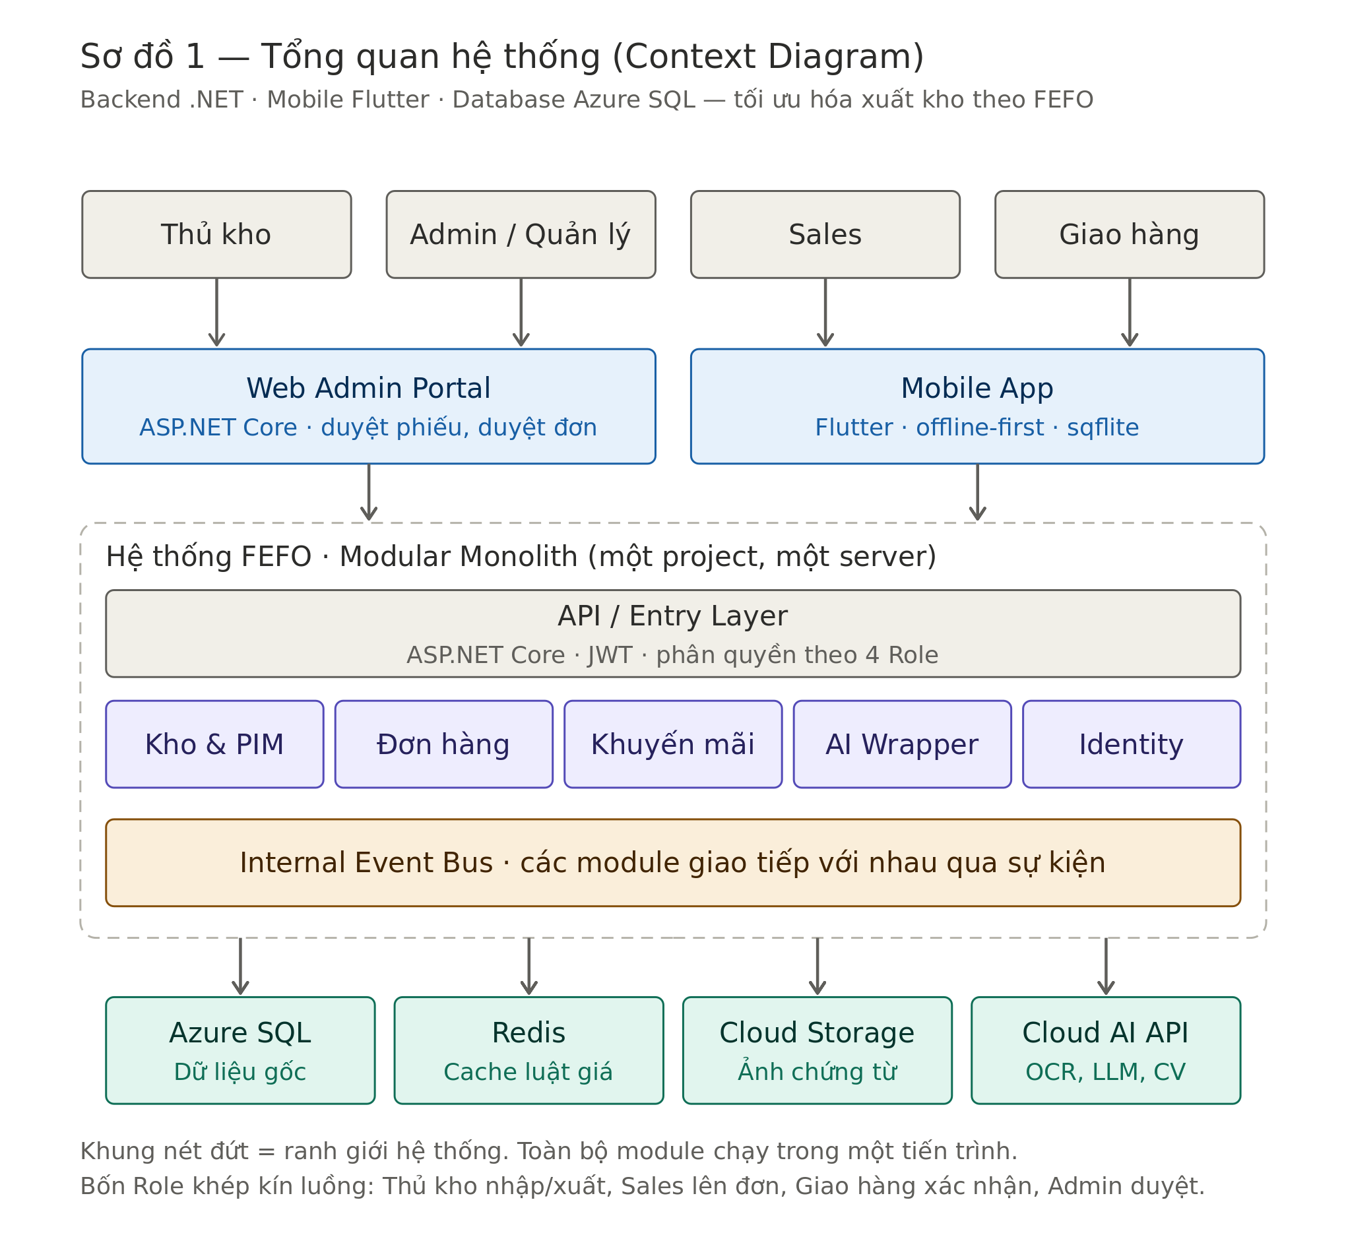
Sơ đồ 1 · Context
Tổng quan hệ thống và ranh giới phạm vi
Đọc sơ đồ
Bốn Role chia thành hai đường vào: Thủ kho và Admin dùng Web, Sales và Giao hàng dùng Mobile.
Web Portal viết bằng .NET, Mobile viết bằng Flutter, cùng gọi vào một API duy nhất.
Khung nét đứt là ranh giới hệ thống. Toàn bộ module bên trong chạy chung một tiến trình.
Azure SQL là nguồn dữ liệu gốc, Redis chỉ là bộ nhớ đệm phục vụ tính giá nhanh.
Notes:
Chỉ tay theo thứ tự: Role → Client → khung nét đứt → hạ tầng.
Nhấn khung nét đứt: đây là cách trả lời câu 'hệ thống của em gồm những gì'.
Câu hỏi có thể gặp: 'Redis có phải cơ sở dữ liệu thứ hai không?' — Trả lời: không. SQL là source of truth, Redis chỉ là read model phục vụ tính giá nhanh; xóa sạch Redis thì hệ thống vẫn chạy đúng, chỉ chậm hơn.

Slide 15
Quyết định kiến trúc
Vì sao chọn Modular Monolith
Modular Monolith — đã chọn
Microservices — đã cân nhắc và loại
Một transaction ACID. Trừ kho qua nhiều lô nằm gọn trong một giao dịch, sai thì rollback sạch.
Không cần hạ tầng phức tạp. Deploy một lần, nhóm 5 người tập trung vào nghiệp vụ.
Vẫn tách được về sau. Ranh giới module rõ ràng nên đường cắt đã có sẵn.
Đúng thế mạnh của .NET. Solution chia project theo module, kết hợp Azure SQL cho tính sẵn sàng cao.
Distributed transaction. Trừ kho xuyên service phải dùng Saga, phức tạp gấp nhiều lần.
Chi phí DevOps lớn. Service mesh, tracing, orchestration — không đủ thời gian cho 15 tuần.
Lợi ích chưa cần tới. Quy mô SME chưa cần scale từng service độc lập.
Nguyên tắc bắt buộc: module không được truy vấn thẳng vào bảng của module khác. Chỉ giao tiếp qua interface nội bộ hoặc Event Bus.
Notes:
Đây là slide phòng thủ quan trọng nhất. Cô rất hay hỏi 'sao không làm microservices'.
Trả lời gọn: 'Vì nghiệp vụ lõi của em là trừ kho, cần tính toàn vẹn giao dịch. Tách service sẽ biến một transaction đơn giản thành bài toán phân tán, mà lợi ích scale thì quy mô SME chưa cần.'
Câu hỏi có thể gặp: 'Monolith thì sau này không mở rộng được?' — Trả lời: chỉ đúng với monolith rối. Ở đây ranh giới module được giữ nghiêm nên khi cần tách, mỗi module đã là một ứng viên service.

Slide 16
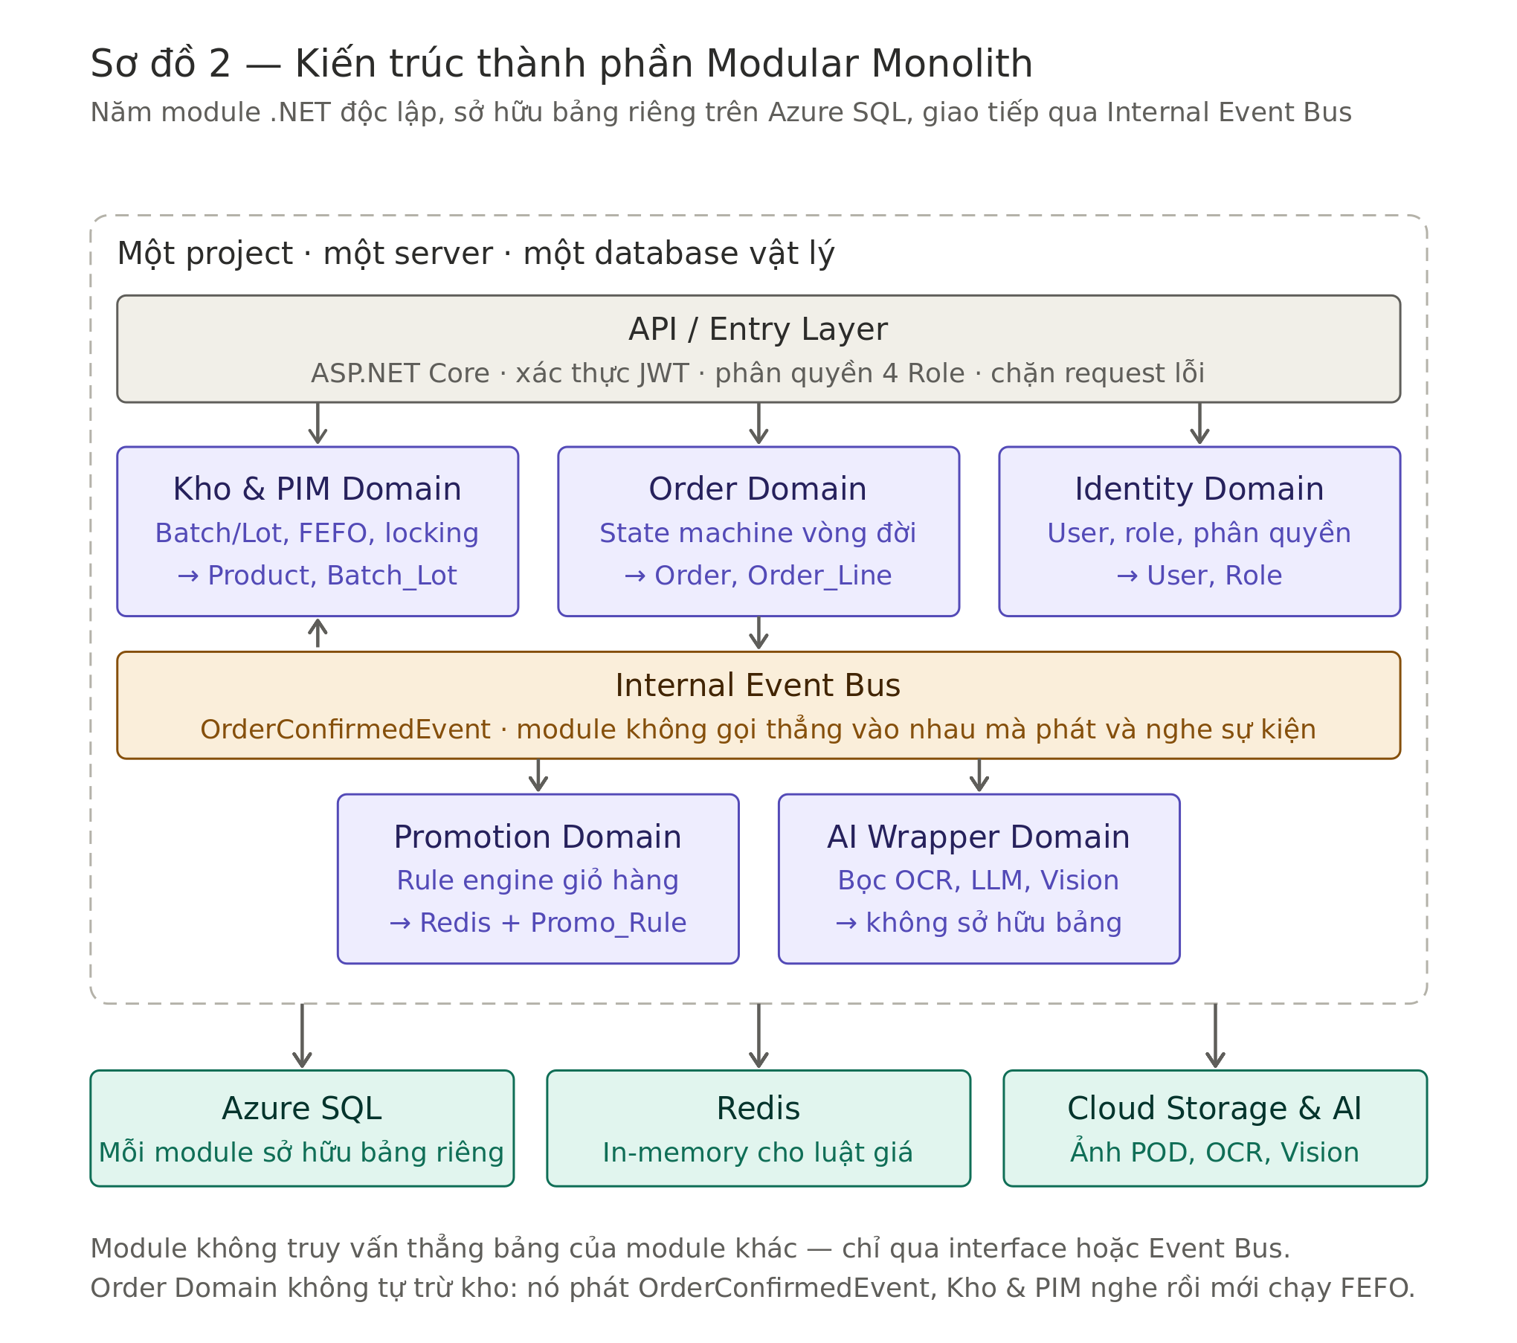
Sơ đồ 2 · Kiến trúc thành phần
Năm module nghiệp vụ và trục giao tiếp nội bộ
Điểm cần nhấn
Mỗi module sở hữu bảng riêng. Kho & PIM giữ Product và Batch_Lot, Order giữ Order và Order_Line.
AI Wrapper không sở hữu bảng nào. Nó chỉ bọc dịch vụ ngoài, đổi nhà cung cấp AI không ảnh hưởng lõi.
Order Domain không tự trừ kho. Nó phát OrderConfirmedEvent, Kho & PIM nghe được rồi mới chạy FEFO.
Event Bus là trái tim của Modular Monolith — nó giữ cho các module không dính chặt vào nhau.
Notes:
Slide này thể hiện nhóm hiểu đúng bản chất Modular Monolith, không chỉ là 'chia thư mục'.
Nói ví dụ cụ thể: khi Admin bấm duyệt đơn, Order Domain chỉ đổi trạng thái và phát sự kiện. Nó không biết Kho & PIM tồn tại. Nhờ vậy sau này muốn thêm module gửi thông báo thì chỉ cần đăng ký nghe cùng sự kiện đó, không phải sửa Order Domain.
Câu hỏi có thể gặp: 'Event Bus này có phải Kafka không?' — Trả lời: không, đây là event bus trong tiến trình (in-process), chạy đồng bộ trong cùng transaction. Dùng message broker ngoài sẽ mất tính ACID mà nghiệp vụ kho đang cần.

Slide 17
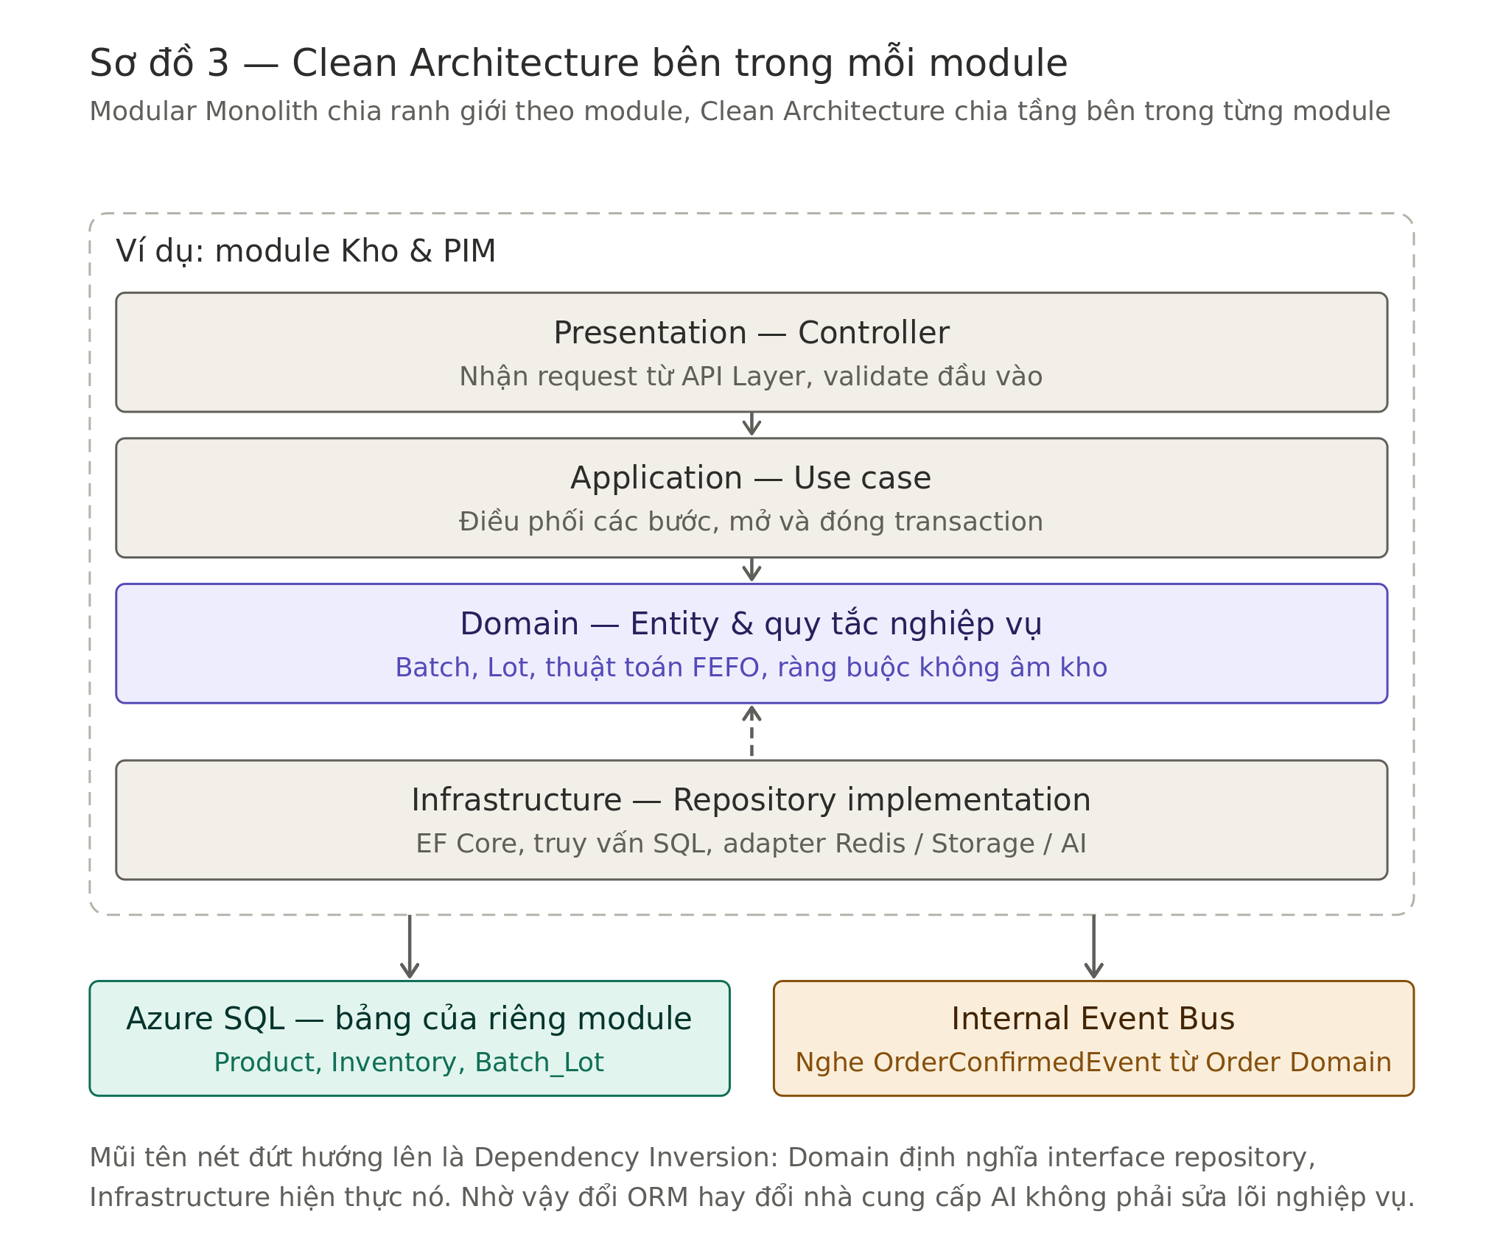
Sơ đồ 3 · Phân tầng
Clean Architecture bên trong mỗi module
Hai khái niệm khác nhau
Modular Monolith chia ranh giới theo chiều ngang — theo module nghiệp vụ.
Clean Architecture chia tầng theo chiều dọc — bên trong từng module.
Quy tắc phụ thuộc
Luồng gọi đi xuống. Controller gọi Use case, Use case gọi Domain.
Phụ thuộc hướng lên. Domain định nghĩa interface repository, Infrastructure hiện thực nó.
Lợi ích: đổi ORM hay đổi nhà cung cấp AI không phải sửa lõi nghiệp vụ.
Notes:
Tách riêng slide này vì hai khái niệm hay bị gộp làm một.
Câu hỏi có thể gặp: 'Dependency Inversion là gì?' — Trả lời bằng ví dụ: lớp Domain chứa thuật toán FEFO chỉ khai báo 'tôi cần một thứ gọi là BatchRepository có hàm lấy lô theo hạn dùng'. Nó không biết dữ liệu nằm ở PostgreSQL hay ở đâu. Lớp Infrastructure mới là nơi hiện thực. Nhờ vậy viết unit test cho thuật toán FEFO không cần dựng database.

Slide 18
4
Hai bài toán kỹ thuật lõi
Phần khó nhất của đề tài, cũng là phần tạo ra giá trị học thuật
Notes:
Chuyển ý: 'Hai bài toán sau đây là lý do đề tài không chỉ là một phần mềm CRUD.'

Slide 19
Xử lý tương tranh
Bài toán 1 — Nhiều Sales cùng chốt vào một lô cận date
Lô sữa cận date còn 10 thùng. Sales A và Sales B cùng chốt đơn 10 thùng tại đúng một thời điểm. Nếu không xử lý, hệ thống ghi nhận cả hai và tồn kho về âm 10.
Không xử lý
Cả hai đơn đều thành công
Âm kho, cam kết giao hàng không có thật
Khóa bi quan (Pessimistic)
Khóa dòng dữ liệu, ai đến sau phải chờ
Thắt cổ chai khi nhiều Sales cùng thao tác
Khóa lạc quan (Optimistic)
Cột RowVersion của EF Core phát hiện va chạm
Được chọn — người thua tự động chuyển sang lô kế tiếp
Tiêu chí nghiệm thu: bắn 100 request đồng thời vào cùng một lô — 0 bản ghi tồn kho âm, mọi request thua đều tự fallback thành công.
Notes:
Đây là slide ghi điểm kỹ thuật cao nhất. Trình bày theo mạch: vấn đề → ba phương án → chọn cái nào và vì sao.
Câu nên nói khi trình bày: nhóm tận dụng cơ chế Concurrency Token (RowVersion) tích hợp sẵn trong Entity Framework của .NET để phát hiện va chạm dữ liệu, không phải viết câu SQL khóa bảng phức tạp.
Điểm tinh tế đáng nói: người thua tranh chấp KHÔNG nhận lỗi. Hệ thống tự đẩy họ sang lô kế tiếp, nên trải nghiệm của Sales vẫn liền mạch.
Câu hỏi có thể gặp: 'Vì sao không dùng khóa bi quan cho chắc?' — Trả lời: vì tranh chấp thực tế hiếm, mà khóa bi quan bắt mọi người chờ kể cả khi không có tranh chấp. Khóa lạc quan chỉ trả giá khi thực sự đụng nhau.
Câu hỏi có thể gặp: 'Retry vô hạn thì sao?' — Trả lời: có giới hạn số lần thử và có danh sách lô hữu hạn; hết lô khả dụng thì trả lỗi không đủ tồn kho và rollback.

Slide 20
Kiến trúc offline-first
Bài toán 2 — Sales lên đơn ở nơi sóng yếu
Sales đứng tại tạp hóa, mạng chập chờn. Nếu app bắt buộc phải có mạng mới lên được đơn thì đơn hàng đó mất.
1
2
3
4
sqflite trên Flutter
Interceptor chặn request
Background Worker
API idempotent
Tạo kho lưu trữ cục bộ, tải sẵn danh mục và tồn kho khả dụng về máy
Mất mạng thì request không báo lỗi mà được ghi vào bảng OfflineQueue
Phát hiện có mạng trở lại, tự động flush hàng đợi lên server theo thứ tự
Mỗi đơn có khóa duy nhất, gửi lại nhiều lần cũng chỉ tạo một bản ghi
Vì sao chọn hàng đợi một chiều thay vì đồng bộ hai chiều
Đồng bộ hai chiều cần giải quyết xung đột dữ liệu — bài toán rất khó, không cần thiết vì Sales chỉ tạo đơn chứ không sửa dữ liệu gốc.
Tiêu chí nghiệm thu: tạo 20 đơn ở chế độ máy bay, bật mạng lại phải đồng bộ đủ 20/20, không trùng, không mất.
Notes:
Nói rõ ở bước 1: nhóm dùng plugin sqflite trên Flutter để tạo kho lưu trữ cục bộ ngay trên máy Sales.
Nhấn từ 'offline-first': không phải app có thêm chế độ offline, mà app được thiết kế coi mất mạng là trạng thái bình thường.
Câu hỏi có thể gặp: 'Tồn kho trên máy Sales là dữ liệu cũ, nếu đơn offline vượt tồn thực tế thì sao?' — Trả lời thẳng: app chỉ hiển thị tồn tham khảo kèm mốc thời gian đồng bộ. Quyết định cuối cùng do server đưa ra khi flush. Nếu không đủ hàng thì đơn bị đánh dấu lỗi kèm lý do và Sales xử lý lại. Nhóm chấp nhận đánh đổi này vì thà lên được đơn rồi điều chỉnh còn hơn mất đơn.
Câu hỏi có thể gặp: 'Idempotent nghĩa là gì?' — Gửi cùng một yêu cầu nhiều lần vẫn chỉ tạo ra một kết quả.

Slide 21
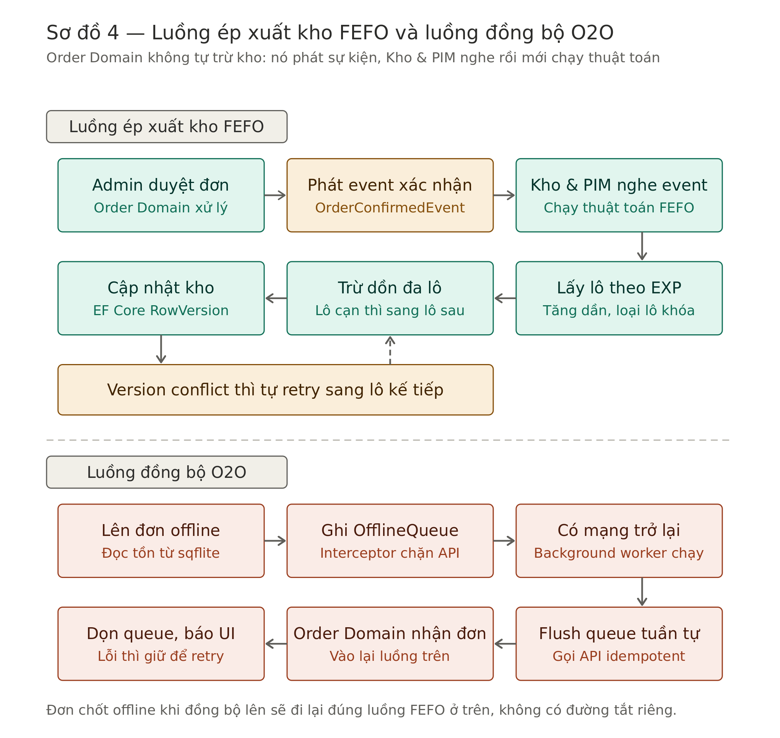
Sơ đồ 4 · Luồng xử lý
Hai luồng nghiệp vụ đặc trưng của đề tài
Luồng trên · FEFO
Admin duyệt đơn, Order Domain phát sự kiện, Kho & PIM nghe rồi mới chạy thuật toán.
Nét đứt là nhánh ngoại lệ: gặp tranh chấp version thì tự chuyển sang lô kế tiếp.
Luồng dưới · O2O sync
Đơn chốt offline khi đồng bộ lên sẽ đi lại đúng luồng FEFO ở trên.
Không có đường tắt riêng cho đơn offline — cùng một bộ quy tắc nghiệp vụ.
Notes:
Chỉ tay vào chỗ nối giữa hai luồng: ô 'Order Domain nhận đơn' ở luồng dưới chính là cửa vào của luồng trên.
Đây là điểm thiết kế đáng nói: đơn online và đơn offline dùng chung một đường xử lý, nên không có nguy cơ hai luồng cho ra kết quả khác nhau.

Slide 22
5
Phạm vi & kế hoạch
Nhóm cam kết làm gì, không làm gì, và làm trong bao lâu
Notes:
Chuyển ý: 'Phần cuối em xin trình bày phạm vi và kế hoạch để cô đánh giá tính khả thi.'

Slide 23
Phạm vi đề tài
Phân loại tính năng theo MoSCoW
Must Have — 5 tính năng bắt buộc
Nice to Have — 5 tính năng mở rộng
A1 · Duyệt phiếu nhập kho
A2 · Sinh Batch/Lot và Cronjob theo dõi hạn sử dụng
B1 · Máy trạng thái vòng đời đơn hàng
B2 · Thuật toán FEFO và xử lý tương tranh
C1 · Lên đơn trên Mobile ở chế độ offline
B3 · Dashboard tồn kho theo lô
C2 · Xác nhận giao hàng bằng ảnh chứng từ
D1 · Promotion Engine xả hàng trên Redis
A3 · AI dịch nhãn phụ bằng OCR và LLM
C3 · AI chấm điểm trưng bày bằng Computer Vision
Nguyên tắc: chỉ bắt tay vào Nice to Have khi toàn bộ Must Have đã đạt tiêu chí nghiệm thu. Thà ít tính năng mà chạy hoàn chỉnh.
Notes:
Nhấn nguyên tắc ở dưới cùng — đây là điều cô muốn nghe: nhóm biết tự giới hạn.
Nếu cô hỏi 'nhiều tính năng AI quá, có làm nổi không?' — Trả lời: hai tính năng AI nằm ở nhóm Nice to Have và là hai thứ đầu tiên bị cắt nếu tiến độ chậm. Nhóm đã có kịch bản cắt scope cụ thể, em xin trình bày ở slide sau.

Slide 24
Định nghĩa hoàn thành
Mỗi tính năng bắt buộc đều có tiêu chí đo được
A1
Duyệt phiếu nhập kho
Bảng Master Inventory tăng đúng số lượng tương ứng với từng SKU
A2
Batch/Lot và Date-tracker
Kịch bản kiểm thử giả lập quá hạn sử dụng phải tự chuyển lô sang trạng thái Khóa
B1
Vòng đời đơn hàng
Mọi chuyển trạng thái đều lưu vết người thao tác và thời điểm
B2
FEFO và tương tranh
2 request đồng thời vào một lô: 1 thành công, 1 tự fallback, không âm kho
C1
Lên đơn Mobile offline
Mất mạng lưu vào sqflite, có mạng Background Worker tự đồng bộ hàng đợi
Không có tiêu chí nào là cảm tính. Mỗi dòng đều kiểm chứng được bằng một test case cụ thể.
Notes:
Slide này trả lời trước câu hỏi 'làm sao biết đã xong'.
Nhấn: nhóm định nghĩa xong nghĩa là gì ngay từ đầu, nên đến buổi bảo vệ sẽ có bằng chứng chứ không nói suông.
Nếu cô hỏi sâu về B2, dẫn lại slide bài toán tương tranh và nói về kế hoạch load test bằng JMeter/K6.

Slide 25
Nhân sự
Phân công theo năng lực và theo module
N
Nhân
Backend Core · .NET
Thiết kế database Azure SQL, API kho, thuật toán FEFO, xử lý tương tranh bằng EF Core
K
Khiết
Backend Integration · .NET
Rule Engine tích hợp Redis, module PIM, API vòng đời đơn hàng
H
Hải
Backend + Admin Portal
Hỗ trợ viết API và gánh vác chính mảng Web Frontend
H
Hoàng
Mobile App · Flutter
Giao diện Mobile, luồng tạo đơn hàng, tính năng xác nhận giao hàng
S
Sơn
Mobile O2O · Flutter
Xử lý logic sqflite và hàng đợi offline, dành 30–40% thời gian hỗ trợ Web
Mỗi module có một người chịu trách nhiệm chính và một người backup nắm sơ bộ, tránh phụ thuộc một cá nhân.
Notes:
Nói rõ ai làm gì trong 30 giây, đừng đọc hết bảng.
Nhấn dòng cuối: nhóm đã lường trước rủi ro tập trung vào một người, đặc biệt là phần FEFO và Optimistic Locking do Nhân phụ trách — sẽ pair-programming với Khiết từ tuần thứ 6.
Câu hỏi có thể gặp: 'Sao ba người làm backend mà chỉ hai người làm mobile?' — Trả lời: vì khối lượng nghiệp vụ nằm chủ yếu ở backend; Hải và Sơn đều có phần thời gian dành cho Web Frontend.

Slide 26
Kế hoạch triển khai
Bốn tuần chạy sớm cộng mười lăm tuần chính thức
Nhóm bắt đầu từ 04/08/2026, sớm hơn 4 tuần so với mốc chính thức 01/09/2026 — dùng thời gian này để thử nghiệm các kỹ thuật rủi ro cao.
Chạy sớm
T1 – T4
04/08 – 31/08
Spike kỹ thuật, bản nháp tài liệu, dựng base code
Review 1
T7 · tuần 3
15 – 21/09
Chốt Scope, MVP, sơ đồ hệ thống, code base, phân công
Review 2
T12 · tuần 8
20 – 26/10
Thiết kế hệ thống chi tiết và demo core FEFO đang chạy
Review 3
T15 · tuần 11
10 – 16/11
Bảo vệ thử, toàn bộ Must Have phải hoạt động
Hội đồng
T19 · tuần 15
08 – 14/12
Bảo vệ chính thức, nộp báo cáo và mã nguồn
Kế hoạch có sẵn 5 tuần đệm dự phòng và 2 cổng quyết định để kiểm soát tiến độ giữa chừng.
Notes:
Nhấn lợi thế chạy sớm: nhóm không dùng 4 tuần này để code tính năng, mà để thử nghiệm ba kỹ thuật khó nhất — Optimistic Locking, hàng đợi SQLite offline và Redis. Đến tuần chính thức đầu tiên nhóm đã biết ba chỗ đó có làm được hay không.
Câu hỏi có thể gặp: 'Kế hoạch có thực tế không?' — Trả lời: nhóm giả định mỗi người 20–30 giờ mỗi tuần, có 5 tuần đệm không xếp việc, và có kịch bản cắt scope nếu chậm. Chi tiết ở slide sau.

Slide 27
Quản trị rủi ro
Nhóm đã lường trước rủi ro và có kịch bản xử lý
Ba rủi ro lớn nhất
Thang cắt scope nếu chậm tiến độ
Phần FEFO và Optimistic Locking tập trung vào một người
Mức 1
Hết tuần 7 mà FEFO chưa chạy đúng
Hoãn hai tính năng AI, dồn lực cho thuật toán
Pair-programming từ tuần 6, review chéo hàng tuần, bắt buộc viết tài liệu thuật toán
Mức 2
Hết tuần 9 mà tương tranh chưa pass
Đồng bộ offline khó test, dễ có bug ẩn làm mất đơn
Cắt thêm Promotion Engine trên Redis
Viết test tự động cho hàng đợi ngay từ đầu, thiết kế API idempotent chống trùng
Mức 3
Hết tuần 11 còn Must Have dang dở
Cắt toàn bộ Nice to Have, giữ đúng phần lõi
Báo cáo đồ án bị dồn vào phút chót
Mức 4
Từ tuần 14 trở đi
Viết song song từ tuần 4, mỗi tuần chốt một mục nhỏ
Đóng băng tính năng, chỉ sửa lỗi và luyện trình bày
Notes:
Slide này thường tạo ấn tượng tốt vì ít nhóm chuẩn bị.
Nói thẳng: nhóm không hứa làm hết mọi thứ. Nhóm cam kết 5 tính năng bắt buộc chạy hoàn chỉnh, và có sẵn thứ tự cắt nếu tiến độ không đạt.
Nhấn: hai cổng quyết định ở tuần 7 và tuần 9 là điểm dừng để nhóm tự đánh giá, không đợi đến lúc quá muộn mới báo cáo.

Slide 28
KẾT LUẬN
Vì sao đề tài này đáng làm
Bài toán có thật
Hàng cận date bị kẹt kho là nỗi đau đo được bằng tiền của nhà phân phối FMCG vừa và nhỏ.
Giải pháp có chiều sâu kỹ thuật
Không dừng ở CRUD: mô hình dữ liệu theo lô, thuật toán trừ dồn đa lô, xử lý tương tranh và kiến trúc offline-first.
Phạm vi được kiểm soát
5 tính năng bắt buộc có tiêu chí nghiệm thu đo được, 5 tính năng mở rộng sẵn sàng cắt khi cần.
Notes:
Kết lại bằng ba ý, mỗi ý một câu, rồi mời cô đặt câu hỏi.
Nếu cô hỏi 'nhóm mong nhận góp ý gì nhất' — trả lời cụ thể: nhóm muốn xin ý kiến về phạm vi có vừa sức trong 15 tuần không, và về việc hai tính năng AI có nên giữ hay cắt ngay từ đầu.
Đừng quên cảm ơn và ghi lại toàn bộ góp ý của cô vào biên bản.

